Slide 1
Flashing RIOT from a browser
Presentation by Fabio Lehmberg and Jakob Fregin
Dresden, 26.03.2026

Slide 2
Idea
open a website
write your RIOT code
connect and flash your device
no setup
toolchain
IDE
no platform dependecy
Notes:
Wie Titel: Mikrocontroller über Browser flashen
Idee:
website aufmachen
Entwicklungsumgebung bekommen
RIOT code schreiben
dann direkt einfach remote builden und local flashen
kein setup von RIOT Toolchain oder IDE
platformunabhängig, braucht nur browser

Slide 3
Goals
flash RIOT boards from a browser
provide a code editor as a website
ready-to-use development environment
ease-of-use for newcomers
keep to a RIOT native user experience
ease-of-deployment
Notes:
Ziele die wir im Rahmen unseres Projektes gesetzt haben
mirkocontroller von einem Browser flashen
web ide bereitstellen die fertiges dev env im backend hat
Benutzung von RIOT für Anfänger vereinfachen (UI buttons)
möglichst nah an RIOT bleiben
einfaches und flexibles Hosting
lokal
oder zentral

Slide 4
How to flash an MCU from a browser?
APIs: WebUSB, WebSerial, WebHID
limited device access
support by chromium-based browsers only
serial flashing is most common
accessing a device is possible, but...
still requires flasher logic in javascript
device dependend
implementing your own flasher is not trivial
Notes:
Browser lässt keine direkte kommunikation mit geräten zu
web zugriff auf HW devices ein großes Sicherheitsrisiko
deswegen APIs
eingeschränkter zugriff auf Geräte
weshalb man jedes Gerät einzeln zulassen muss
nur von chromium unterstützt, firefox/safari fallen raus
wir brauchten für unsere unterstüzten boards nur seriell, kann aber die anderen auch noch nutzen
auch wenn man zugriff auf ein gerät hat reicht das nicht
benötigt immernoch einen javascript flasher, der compilierte binaries auf den µC überträgt
hängt vom device ab -> mehrere flasher
eigene flasher zu schreiben ist nicht praktikabel
können immernoch keinen eigenen Code schreiben, könn wir nicht iwie einen Editor hosten in dem wir auch flashen können

Slide 5
What about web hosted code editors?
coder/code-server:
extension of VSCode
familiarity
extension support
flexible deployment
idea: vscode-extension for flashing devices
can be automatically deployed in the dev env
allows for editor-integrated management of devices
automatically flashes binaries from your built code
Notes:
viele web IDEs angeschaut
basiert auf Vscode, einige erweiterungen
VSCode für viele vertraut
unterstütz Extensions
coder/code-server kann einfach gehosted werden um eine Web IDE bereit zustellen
IDEE: vscode extension zum flashen
wird mit website mitgeliefert
geräteverwaltung und flashen integriert
in Kontrast zu anderen Flasher Websites -> seinen code direkt builden und flashen

Slide 6
Backend

Slide 7
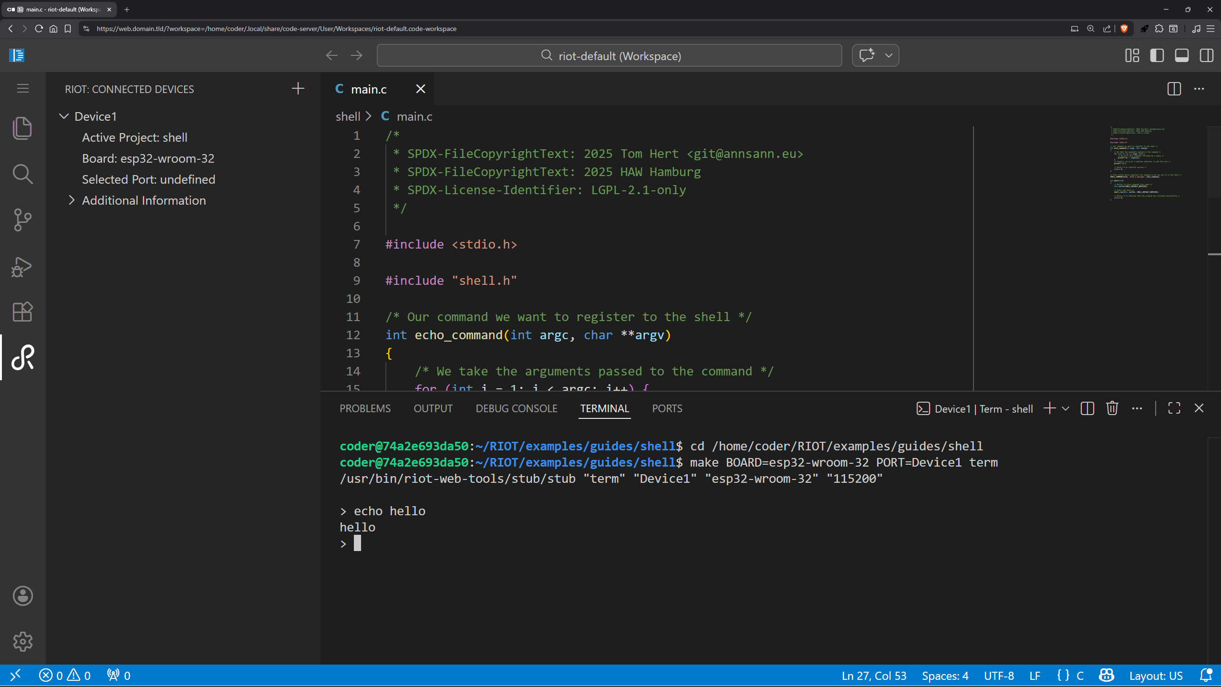
Notes:
editor
dev env
device list
RIOT native

Slide 8
Architecture

Slide 9
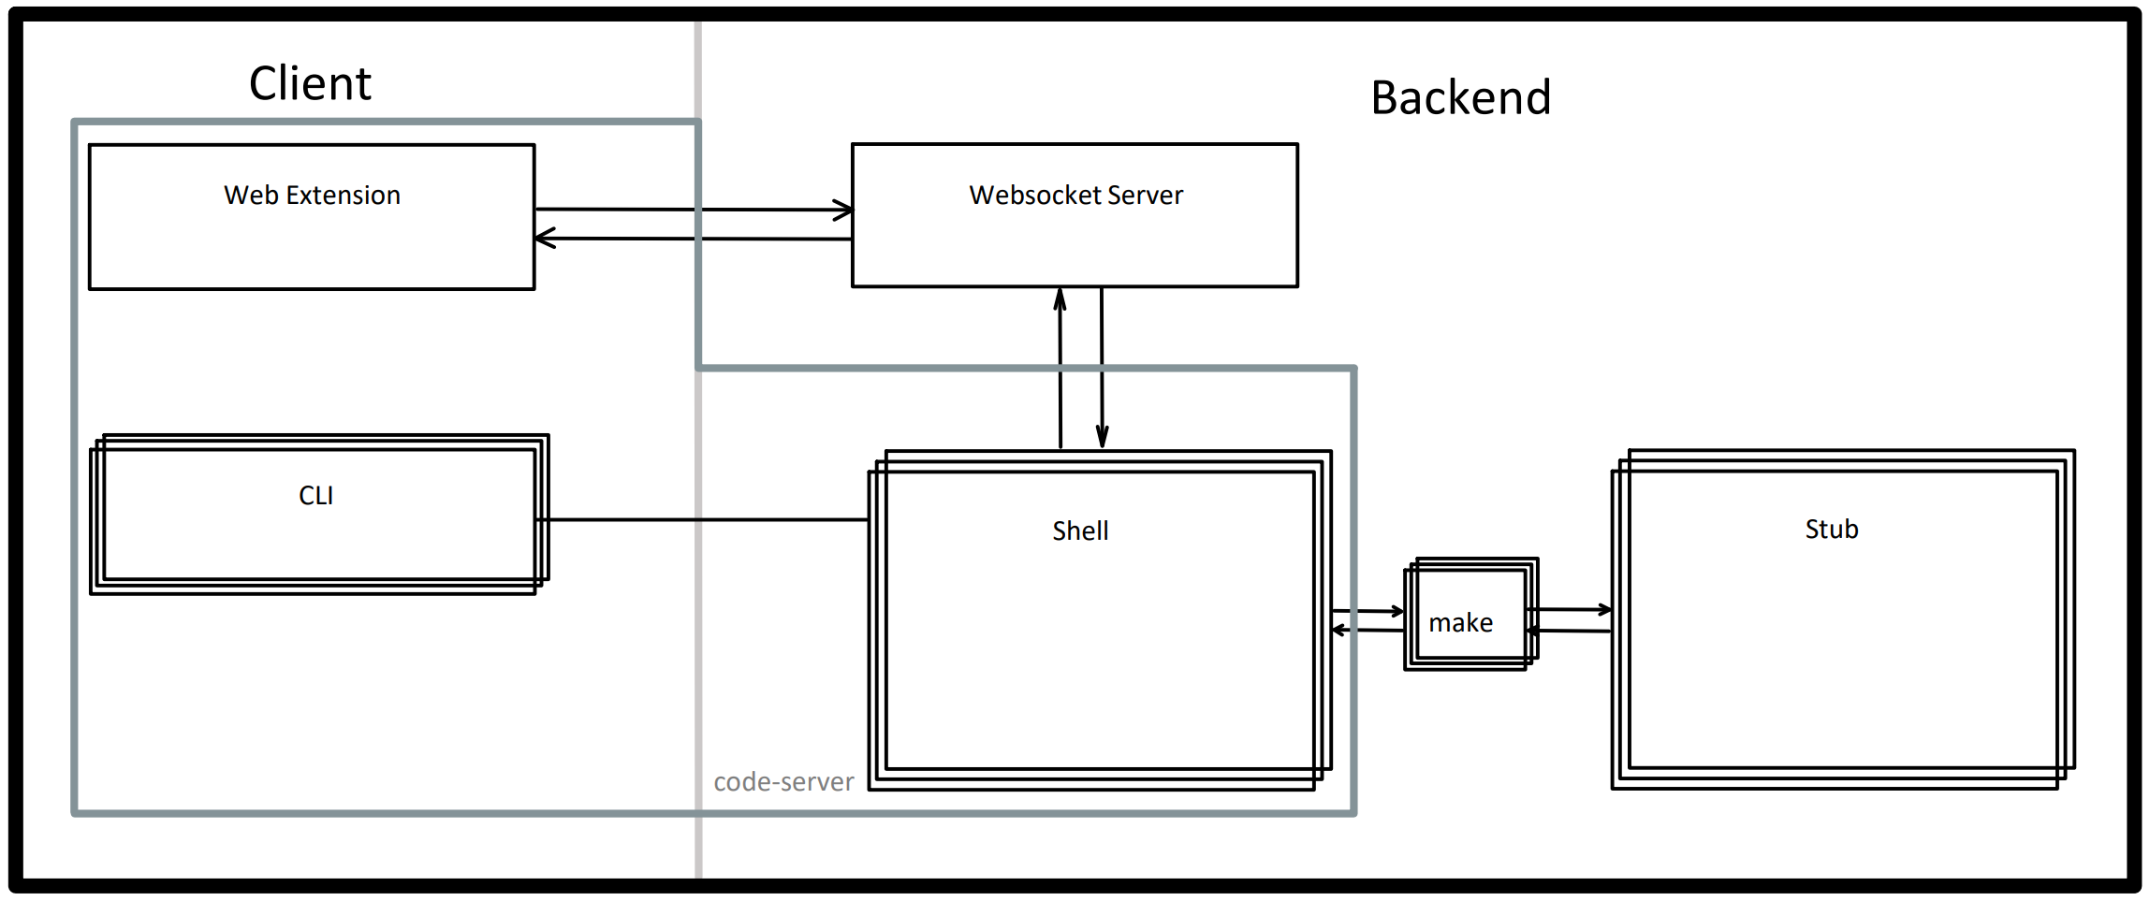
RIOT Web Editor Architecture
Notes:
frontend:
Vsccode ext
Commadlines
backend:
code-server
nutzer input in cli
viele CLIs – eine extension -> relay (EINE CONNECTION, zentraler host)
erlaubt buttons -> command shortcut -> command sichtbar

Slide 10
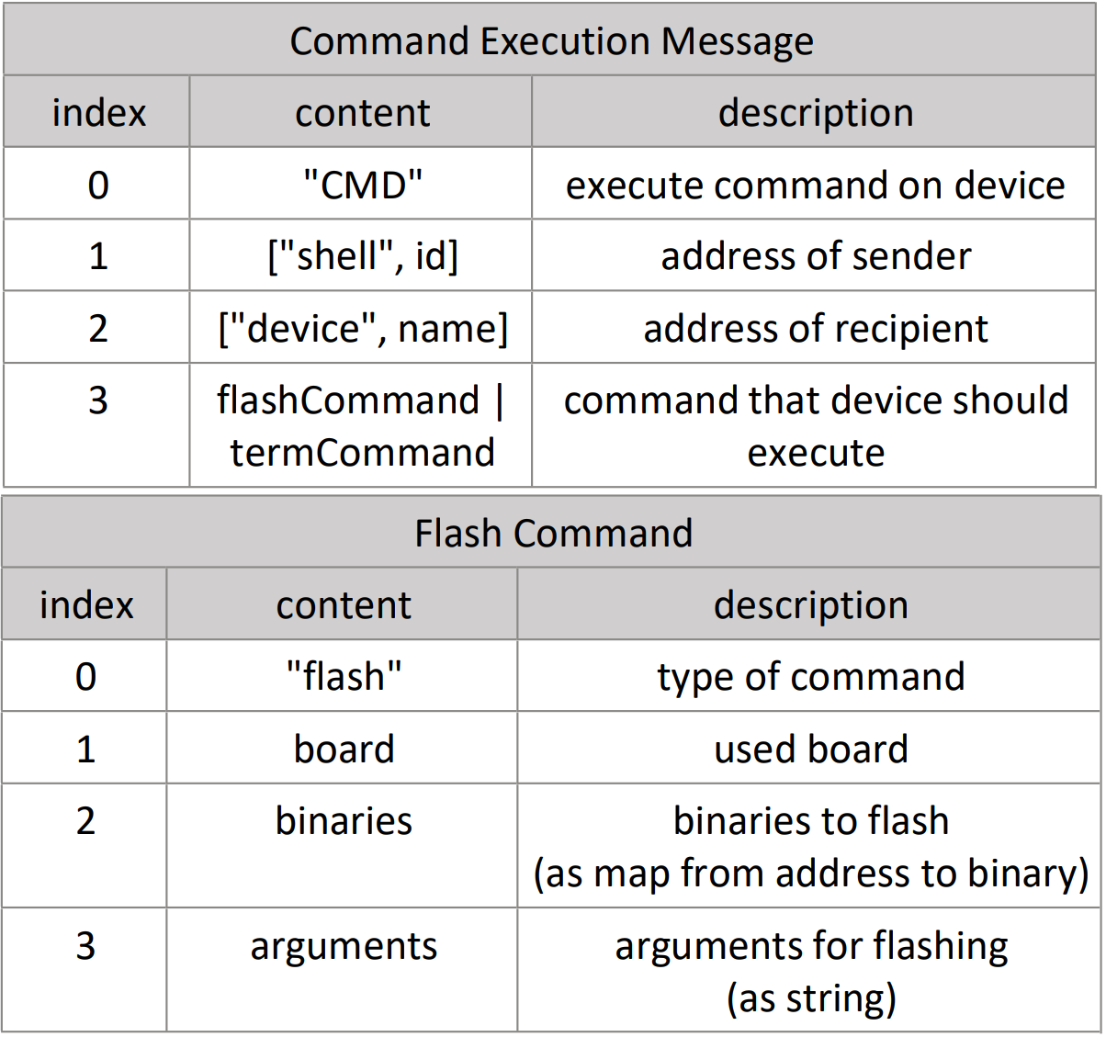
Protocol
requirements:
buttons issue commands (client -> shell)
commands are sent to client
log messages and user input are shared
human-readable and compact
stateful, addressed -> parallelism
Notes:
Requirements
Mischung: Human + compakt
mehrere geräte, mehrere shells -> parallel
stateful -> WS + registrieren Addressen
Struktur:
typ
sender
empfänger
payload felder
hier Flashcommand

Slide 11
Deployment with docker
package into a docker image, containing:
code-server (autostart)
riot-web-tools:
relay (autostart)
shell (default shell for code-server)
stub
RIOT and its dependencies
user environment /home/coder

Slide 12
Limitations
web APIs are very constricted
confined VSCode web extension context
device support has to be added manually (flasher.js + make patch)
some devices still require a driver to be recognized by your os
1 container – 1 user
will require a solution that any user can spinup their container
Notes:
Gerätezugriff durch Web APIs ist erschwert
VSCode Web Extensions an vielen Punkten (aus Sicherheitsgründen) beschränkt
Neue Geräte müssen manuell eingebaut werden -> flasher + make
Treiber

Slide 13
Features / Support
flash and term via:
UI
CLI
coherent UI / CLI experience
multiple devices and projects
boards:
adafruit-nrf52840 (RIOT kit)
esp (all)

Slide 14
Demo
Notes:
default workspace
open shell project
add esp32 (hello world)
flash esp32
term (offen)
add adafruit (shell)
flash
term
cd timer
make by keyup

Slide 15
Future Work / Final Deployment
we provide:
docker container with editor, flasher, toolchain
what‘s missing:
container managment (UI for container request) -> custom website, ZIH?
reverse proxy (SSL termination + container discovery) -> traefik
optional improvements:
update RIOTs native dockerbuild img, then use as a base for web editor img

Slide 16
Thanks for your attention
RIOT-Web-Editor:
https://github.com/cheater78/RIOT-WebEditor
RIOT-VS-Code-Extension (submodule)
https://github.com/Barkolores/RIOT-VS-Code-Extension

Slide 18
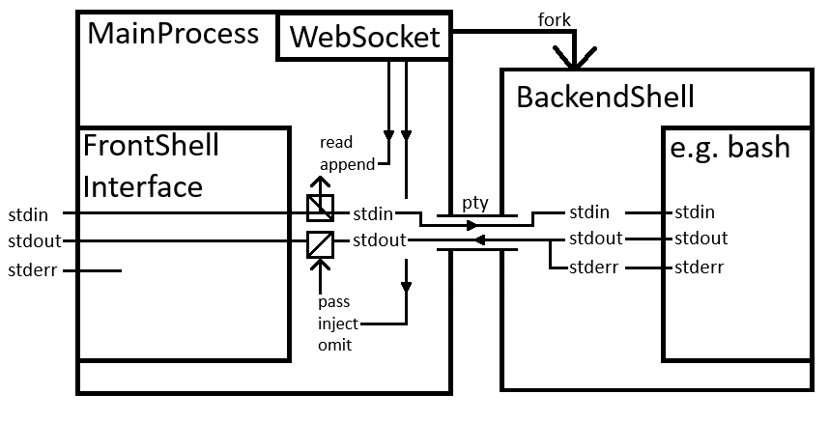
Shell

Slide 19
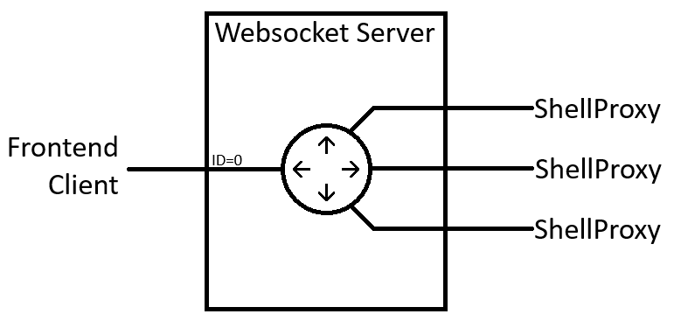
Relay

